Slide 1
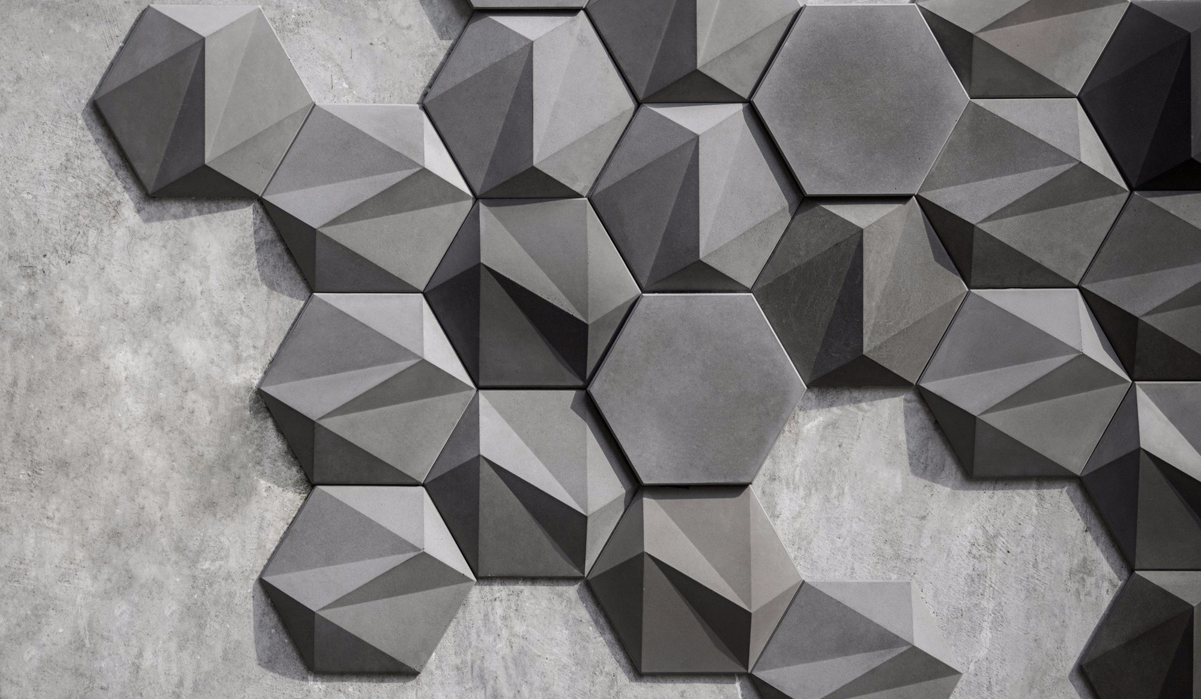

Projeto 3
Atividade MATEC 1
AGLOMERANTES
Cimento Portland
Cal
Gesso

Slide 2
aglomerantes
Os materiais mais usados na construção são em forma de pó
Misturados com água são capazes de endurecer por secagem ou por reações químicas, aderindo às superfícies com as quais foram colocadas em contato

Slide 3
CIMENTO PORTLAND

Slide 4
PRINCIPAIS PROPRIEDADES
Resistência mecânica ao fim de um determinado tempo de evolução
Durabilidade com desempenho adequado ao tempo de uso
Resistência adequada à temperatura conforme o uso
Variação de cores

Slide 5
CLASSIFICAÇÃO
Quimicamente inertes
  ex: argila
Quimicamente ativos
Simples
  aéreos (gesso, cal cálcica)
  hidráulicos ( cimento, cal hidráulica e gesso)
Compostos
  cimento pozolâmico
  cimento com escória de alto forno
  Cimento composto de materiais carbonáticos

Slide 6
EVOLUÇÃO DO AGLOMERANTE
Assírios e Babilônios usavam o BETUME
Na Grécia Antiga a ARGILA
Os Egípcios conheciam o GESSO, considerado início de aglomerante quimicamente ativo
Os Gregos, Etruscos e Romanos usavam CAL AÉREA nas suas construções
Os Gregos e Romanos conheciam também a POZOLANA (Pozuolli - Itália) NATURAL
Os aglomerantes se desenvolveram com os ingleses no século XVII, com o conhecimento da CAL HIDRÁULICA NATURAL

Slide 7
CIMENTO PORTLAND - HISTÓRICO
O CIMENTO PORTLAND foi criado por um construtor inglês, JOSEPH ASPDIN e patenteado em 1824 - calcinação do calcário com argila
Na América Latina o Brasil foi o pioneiro em desenvolver o CIMENTO PORTLAND em 1888
Em 1892 surgiu na Alemanha o cimento Portland com Adições

Slide 8
Cimento Portland é um material pulverulento, constituído de silicatos e aluminatos de cálcio, praticamente sem cal livre
Os silicatos e aluminatos de cálcio ao serem misturados com água, hidratam-se e produzem o endurecimento da massa que podem oferecer elevada resistência mecânica
Reação: EXOTÉRMICA (aumento de temperatura)
Reagente: ÁGUA
CIMENTO PORTLAND - DEFINIÇÃO

Slide 9
CIMENTO PORTLAND - COMPOSIÇÃO
Matérias primas
Calcário ( carbonato de cálcio, rocha sedimentar)
Argila (composto de alumínio e ferro)
Gesso (gipsita que regula o tempo de pega do cimento)
Adições
*escoria de alto forno
*materiais pozolanas
*materiais carbonáticos (filer)

Slide 10
FLUXOGRAMA DE PRODUÇÃO
CALCÁRIO
CLINQUER
CALCINAÇÃO 1450 °C
ADIÇÕES
GESSO
(sulfato de cálcio)
ARGILA
MOAGEM
EXPEDIÇÃO

Slide 11
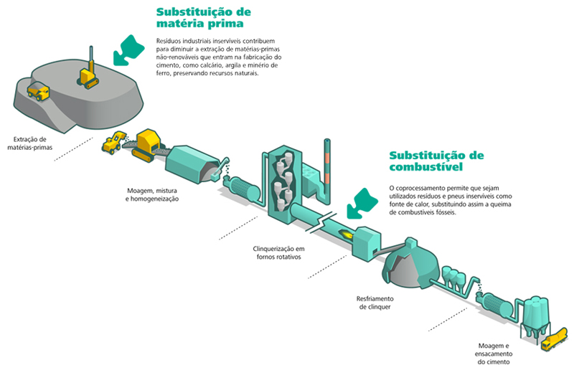
FLUXOGRAMA DA FABRICAÇÃO DO CIMENTO PORTLAND
MONTCALM – Montagens Industriais

Slide 12
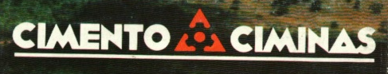
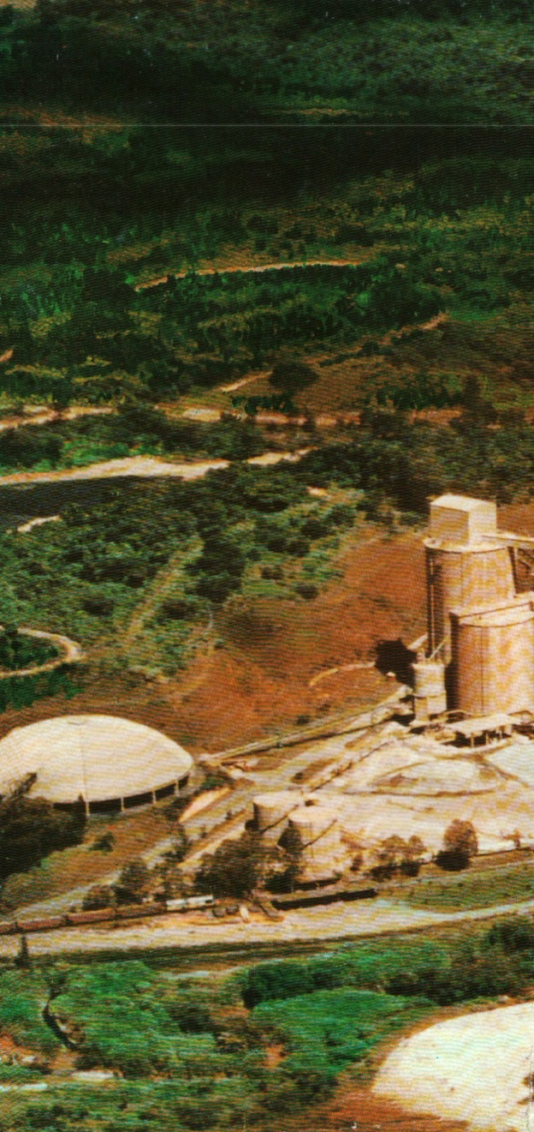



PARQUE INDUSTRIAL

Slide 13
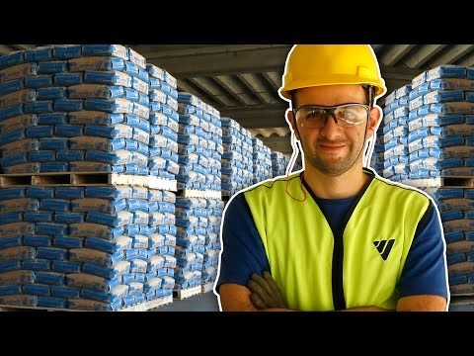
https://www.youtube.com/watch?v=YlydLfMICU4

Slide 14
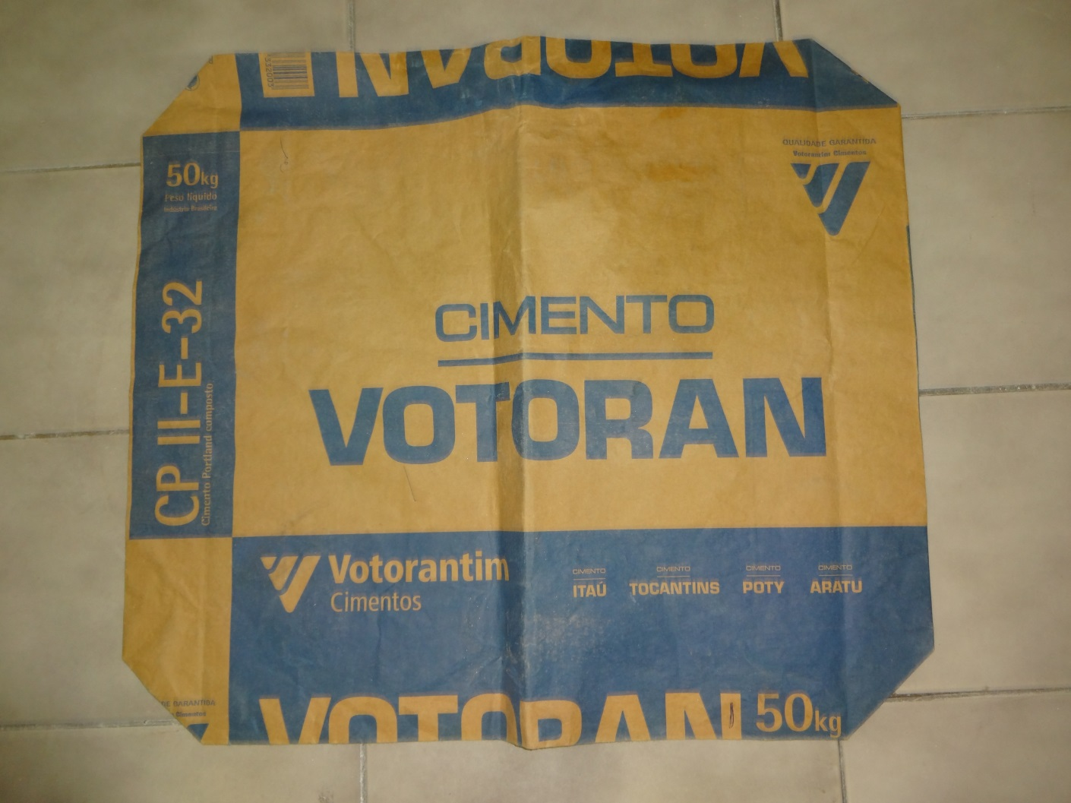
FABRICANTE
CLASSE
ADIÇÃO
CIMENTO
PORTLAND

Slide 15
IBRACON-INSTITUTO BRASILEIRO DO CONCRETO
TIPOS DE CIMENTO PORTLAND FABRICADO NO BRASIL
DENOMINAÇÃO | TIPOS DE ADIÇÃO | SIGLA TIPO CLASSE | NBR
C.P. COMUM | Escória, pozolana ou filer ( até 3%) Escória ( 6-34%) | CP I-S-32 CP I-S-40 CP I-E-32 CP I-E-40 | 5732
C.P. COMPOSTO | Escória (6-14%) Pozolana (6-14%) Filer (6-10%) | CP II-E-32 CP II-E-40 CP II-Z-32 CP II-F-32 CP II-F-40 | 11.578
C.P. DE ALTO FORNO | Escória (35-70%) | CP III-32 CP III-40 | 5.735
C.P. POZOLÂMICO | Pozolana ( (15-50%) | CP IV-32 | 5.733
C.P. ARI- (alta resistência inicial) | Material carbonático até (5%) | CP V -ARI | 5.733

Slide 16
IBRACON-INSTITUTO BRASILEIRO DO CONCRETO
TIPOS PORTLAND DE CIMENTO FABRICADO NO BRASIL
DENOMINAÇÃO | TIPO DE ADIÇÃO/CLASSE | NBR
C.P. RESISTENTE A SULFATOS | C.P. RS Exemplos: C.P. V-ARI - RS C.P. III-32 - RS | 5.737
C.P. BAIXO CALOR DE HIDRATAÇÃO | C.P. IV – 32- BC | 13.116
C.P. BRANCO | Estrutural CPB - 32 Não Estrutural CPB | 12.989

Slide 17
CAL

Slide 18
A CAL - HISTÓRICO
A CAL foi utilizada como AGLOMERANTE pelos romanos, egípcios e chineses em construções como a Via Apia, as Pirâmides e a Grande Muralha
1824 uso do CIMENTO como AGLOMERANTE

Slide 19
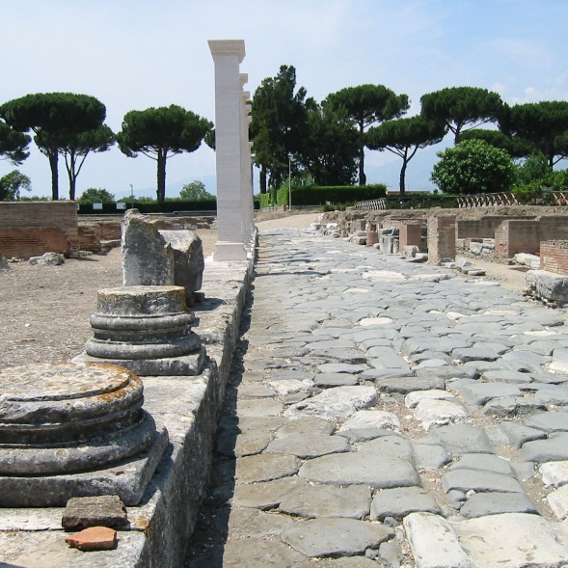

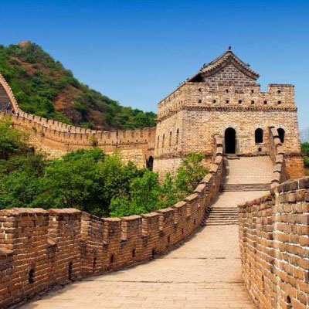
312 a C
2551aC
771aC

Slide 20
A CAL - DEFINIÇÃO
derivado de rochas calcárias constituídas por carbonatos de cálcio e/ou de magnésio
Decomposição térmica do calcário
As rochas selecionadas, britadas e submetidas as altíssimas temperaturas aproximada de 1000° C, em calcinação cujo processo é conhecido como “queima”

Slide 21
A CAL - COMPOSIÇÃO
As rochas conforme a sua composição geológicas podem ser:
Calcíticas quando contém alto teor de carbonato de cálcio
Dolomíticas quando contém carbonato de cálcio e carbonato de magnésio
Magnesianas quando o teor de magnésio é menor que as dolomíticas.
NOTA: Na construção usamos as dolomíticas e magnesianas enquanto que na indústria a mais consumida são as calcíticas – Suporta maior temperatura de calcinação – 900º

Slide 22
A CAL - COMPOSIÇÃO
PRODUÇÃO DA CAL VIRGEM
CaCO3 + calor CaO + CO2
calcário
forno
Cal virgem
Gás carbônico
PRODUÇÃO DA CAL HIDRATADA
CaO + H2O C (OH)2
Cal virgem
água
Cal hidratada

Slide 23
A CAL - APLICAÇÃO
O CIMENTO É UM LIGANTE QUE NECESSITA DE ÁGUA PARA ENDURECER. A CAL EDURECE COM O AR ( RECARBONATAÇÃO) COMO SEGUE:
Ca (OH)2 + CO2 CaCO3 + H2O
Cal hidratada
gás carbônico
calcário
água
COM A RECARBONATAÇÃO A CAL VOLTA AO SEU ESTADO ORIGINAL “PEDRA”

Slide 24
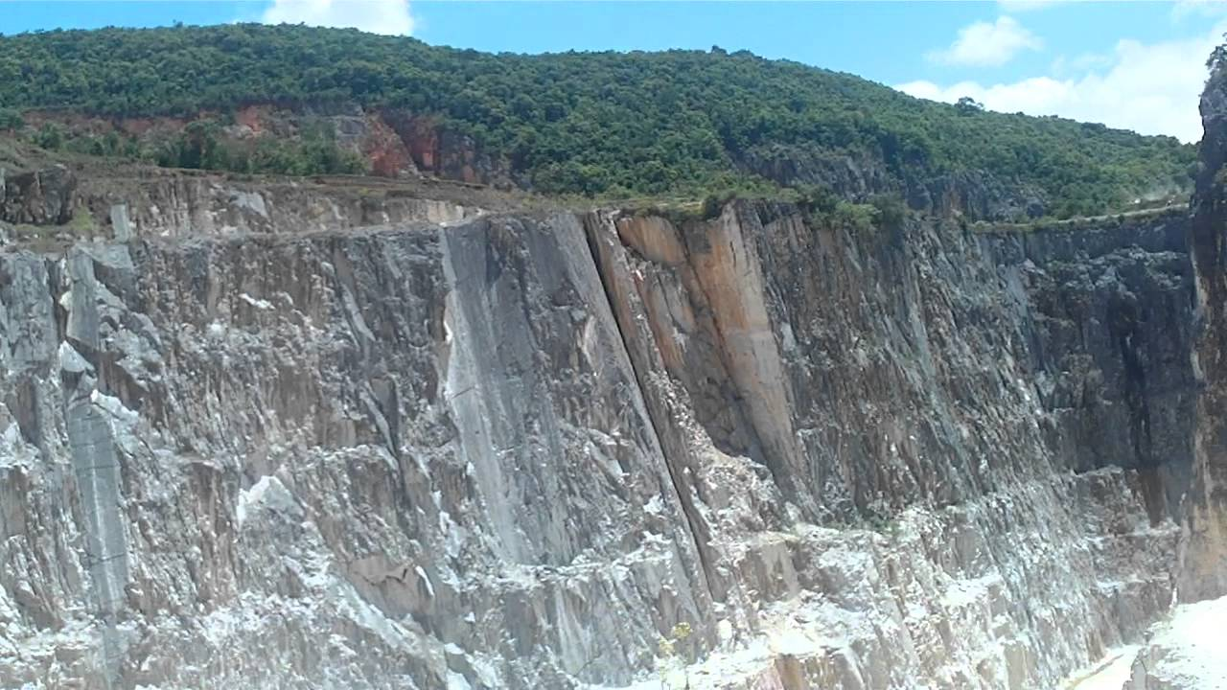
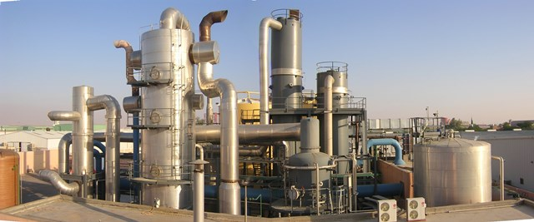
calcário
Forno

Slide 25
GESSO

Slide 26
GESSO- HISTÓRICO
Um dos mais antigos materiais de construção que exigem transformação no processo de obtenção
Escavações na Síria, Palestina e na Turquia revelaram que o gesso é utilizado desde há oito mil anos
Rebocos
Suporte de peças decorativas
Preparo do solo
Confecção de recipientes
A Pirâmide de Quéops, de aproximadamente 2800 a.C., preserva um dos mais antigos vestígios do emprego de gesso em construção

Slide 27
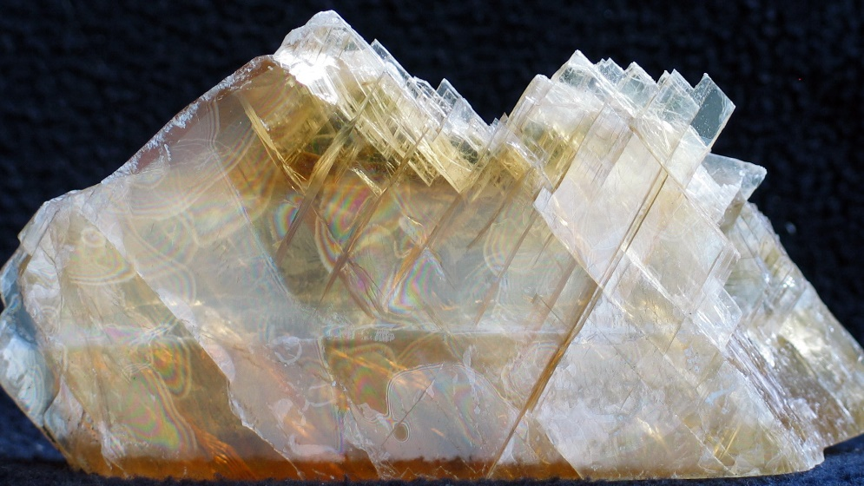
GESSO - DEFINIÇÃO
Gesso é um AGLOMERANTE obtido pela CALCINAÇÃO da GIPSITA
COZIDO entre 700 e 1400ºC
ORDINÁRIO – 130ºC – baixa qualidade
Geralmente essas jazidas são encontradas na natureza mais ou menos a 2 m de profundidade.

Slide 28
GESSO - COMPOSIÇÃO
CaSO4 2H2O (sulfato de cálcio bi-hidratado)
GESSO CRISTALIZADO (sulfato de cálcio com duas moléculas de água)
Mineral muito brando
Densidade varia entre 2,30 kg/dm3 a 2,50 kg/dm3;
Pouco solúvel em água, sendo mais solúvel a medida que aumentamos a temperatura, sendo o máximo de 40ºC
Solubidade aumenta em água acidulada com ácido sulfúrico.

Slide 29
GESSO - CARACTERÍSTICAS
O GESSO COZIDO é considerado de boa qualidade quando:
Apresenta cor branca
Suave ao ato e quando comprimido na mão se aglomera
Diluído em água torna-se muito aderente
Hidrata-se lentamente com o ar
Não resiste a ação da atmosfera, usar nas obras de interiores;
Flexível e mal condutor de calor

Slide 30
GESSO - RESISTÊNCIA
Temperatura e tempo de calcinação da gipsita
Granulometria do gesso
Quantidade da água de amassamento
Presença de impureza
Aditivos

Slide 31
GESSO - TIPOS
GESSO CRU – é a matéria prima que usamos na fabricação do gesso cozido. Ele é pouco usado na construção.
GESSO ORDINÁRIO – é um gesso fabricado a 130ºC de calcinação e portanto de pouca qualidade e muita impureza mas muito comercializado.
GESSO DE MODELAR – é um gesso de resistência mecânica moderada, fabricado a 200ºC ou 220ºC, com pouca impureza.
É muito utilizado para modelagem e molduras.

Slide 32
GESSO - TIPOS
GESSO PLAFON – fabricado a 300ºC a 400ºC, com cerca de 15 horas no forno. É muito branco e é usado para fabricação de cornijas e reprodução de figuras.
GESSO DE ALABASTRO – preparado com temperatura de 400ºC a 500º C por cerca de 20 minutos no forno. É resistente e fraga rapidamente. É usado na área da saúde e também em obras de arte.

Slide 33
GESSO - TIPOS
GESSO DE SOLO ou PAVIMENTAÇÃO – obtido a 1000ºC. Geralmente a superfície do trabalho acabado é mantida úmida durante 15 dias, obtendo-se assim uma pavimentação lisa, dura e lavável. É usado para parte externa, podendo substituir o cimento branco.
GESSO ARMADO – o gesso é armado para melhorar resistência mecânica a tração, compressão e flexão. Não se pode usar metais ferroso, mas sim tecidos, estopas, latão, amianto, lã de vidro, etc.

Slide 34
GESSO - TIPOS
APLICAÇÃO COMO ARGAMASSA – gesso misturado com a cal ou cimento podem ser aplicado como argamassa de revestimento de alvenaria. O mesmo pode ser aplicado como material de isolante térmico e acústico.
PEÇAS E PAINÉIS ACARTONADOS - gesso acartonado utiliza chapas de gesso, entre camadas de papelão, produzidas industrialmente por meio de uma de mistura de gesso, água e aditivos.

Slide 35
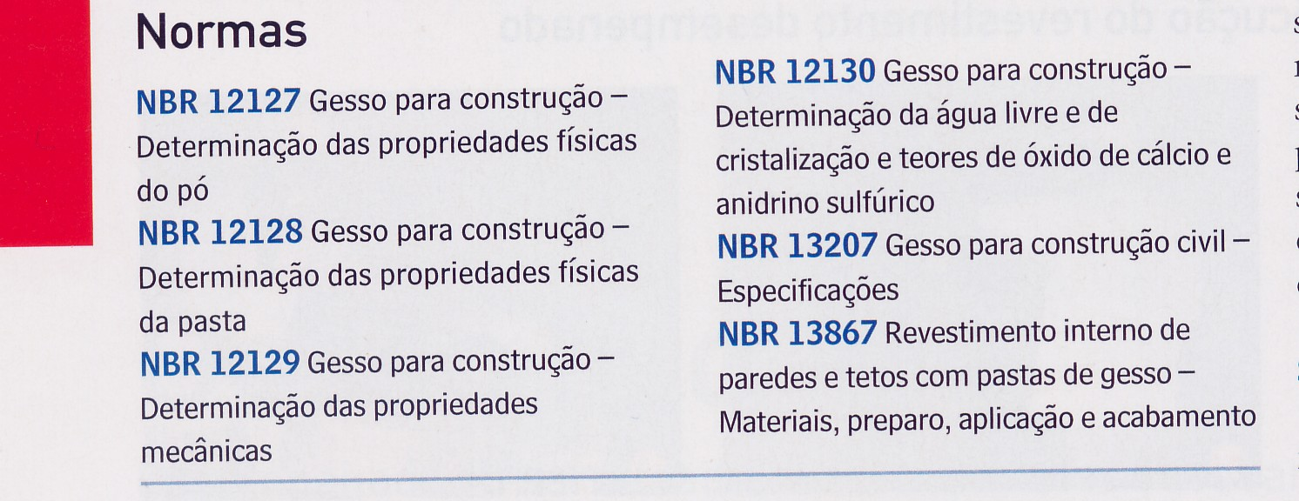

Slide 36
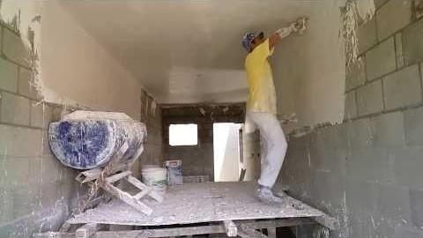
REVESTIMENTO DE GESSO - APLICAÇÃO

Slide 37
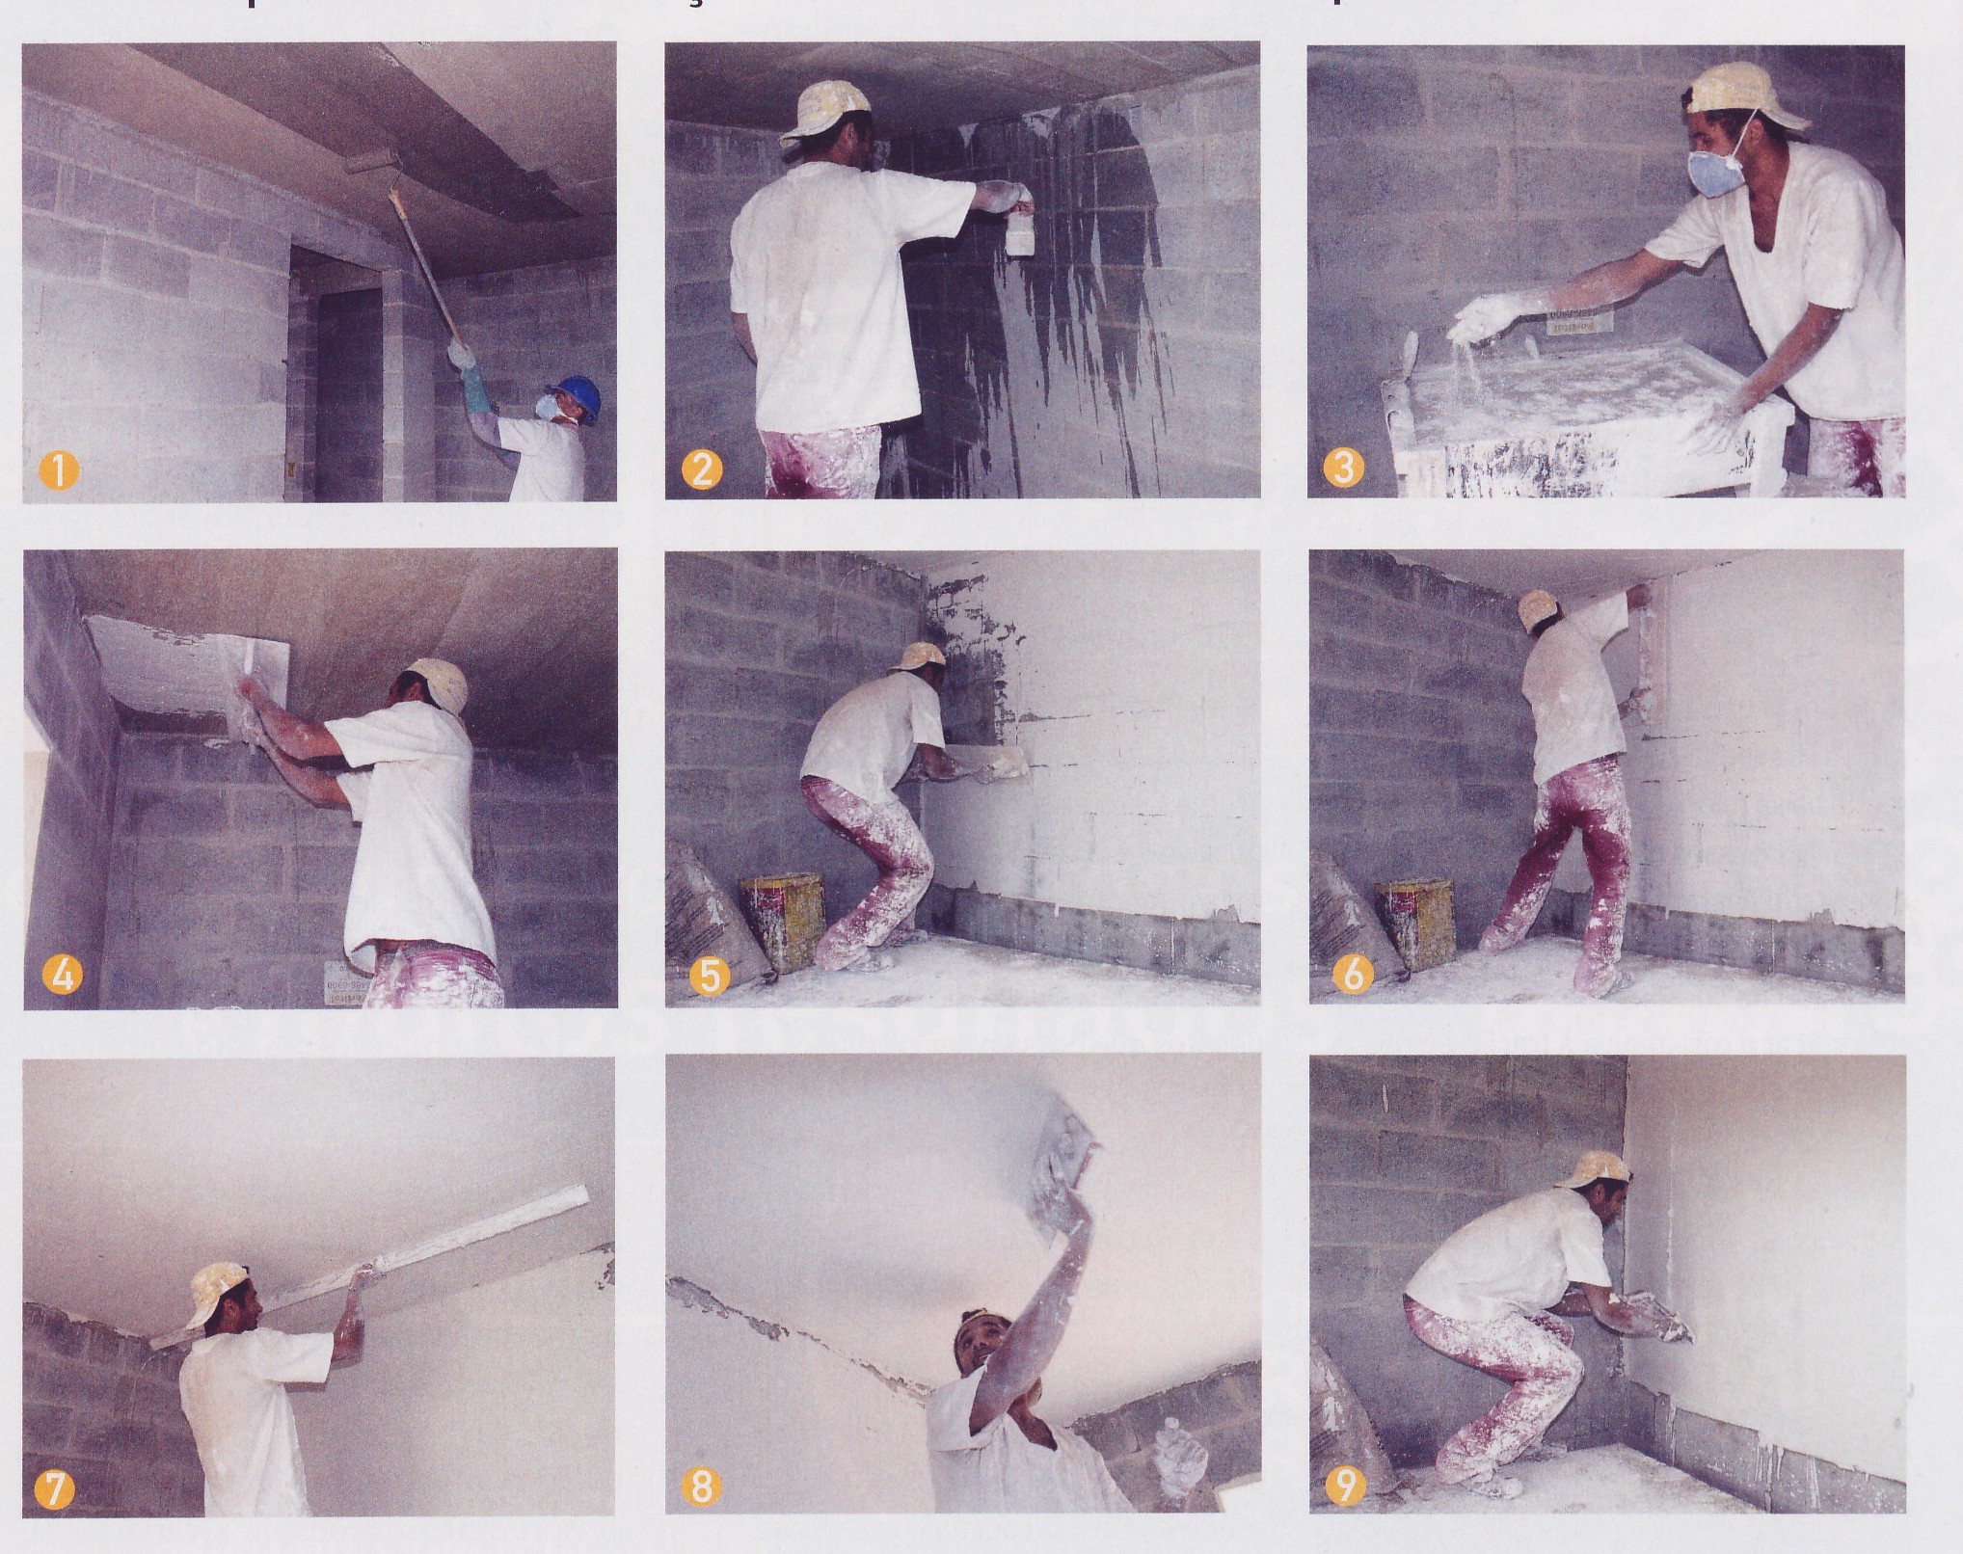

Slide 38

DRYWALL- APLICAÇÃO

Slide 39
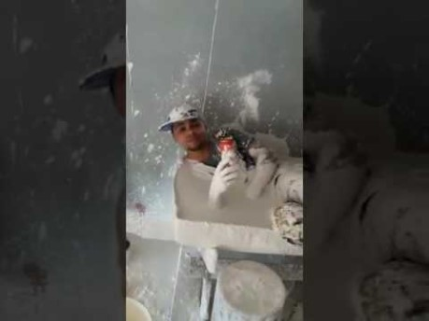
Dicas do Gesseiro NINJA

